Slide 1
Zobrazení předmětů čočkami
VY_32_INOVACE_54_Zobrazení předmětu čočkami
Autor: Pavlína Čermáková
Vytvořeno v rámci v projektu „EU peníze školám“
OP VK oblast podpory 1.4 s názvem Zlepšení podmínek pro vzdělávání na základních školách

Slide 2
Paprsky význačných směrů
1. Spojky
1. Paprsek procházející optickým středem O čočky se neláme (nemění svůj směr).
2. Paprsek dopadající rovnoběžně s optickou osou na čočku se láme do obrazového ohniska F´.
O
S
F
F´
S´
3.
1.
2.
3. Paprsek procházející ohniskem F se láme rovnoběžně s optickou osou.

Slide 3
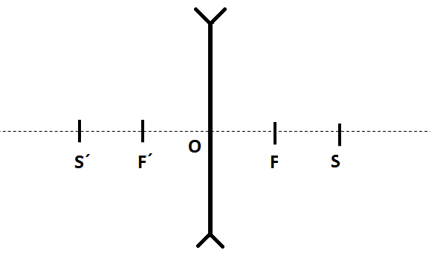
2. Rozptylky
1. Paprsek procházející optickým středem O čočky se neláme (nemění svůj směr).
2. Paprsek dopadající rovnoběžně s optickou osou na čočku se láme, jako by vycházel z obrazového ohniska F´.
1.
3. Paprsek směřující do ohniska F se láme rovnoběžně s optickou osou.

Slide 4
Procvičení – poznáš, který paprsek je zakreslen správně?
3.
1.
O
S
F
F´
S´
2.
Správně!
1.
3.
Správně!
2.

Slide 5
Konstrukce obrazů vytvořených čočkami
1. Spojky
a) Předmět se nachází za středem křivosti S
Obraz je:
- skutečný
- převrácený
- zmenšený
O
S
F
F´
S´

Slide 6
b) Předmět se nachází ve středu křivosti S
Obraz je:
- skutečný
- převrácený
- stejně velký
O
S
F
F´
S´

Slide 7
c) Předmět se nachází mezi středem křivosti S a ohniskem F
Obraz je:
- skutečný
- převrácený
- zvětšený
O
S
F
F´
S´

Slide 8
d) Předmět se nachází v ohnisku F
Obraz je:
- v nekonečnu
O
S
F
F´
S´

Slide 9
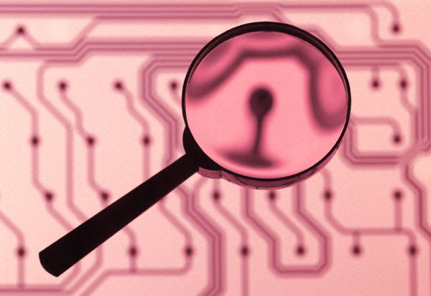
e) Předmět se nachází mezi ohniskem F a optickým středem O
Obraz předmětu hledáme v prodloužení lomených paprsků
Obraz je:
- zdánlivý
- přímý
- zvětšený
O
Do této vzdálenosti se k lupě přikládá pozorovaný předmět, abychom viděli jeho zvětšený obraz.
S
F
F´
S´
[1]

Slide 10
2. Rozptylky
a) Předmět se nachází za středem křivosti S
Obraz je:
- zdánlivý
- přímý
- zmenšený

Slide 11
b) Předmět se nachází mezi středem křivosti S´ a ohniskem F´
Obraz je:
- zdánlivý
- přímý
- zmenšený
Obraz vytvořený rozptylkou je vždy zdánlivý, přímý a zmenšený.

Slide 12
Základní údaje o DUM
Autor DUM: Pavlína Čermáková, ZŠ Studentská 895, Mnichovo Hradiště
Období vytvoření DUM: 2. pololetí školního roku 2010/2011
Ročník: sedmý
Vzdělávací oblast: Člověk a příroda
Vzdělávací obor: Fyzika
Tematický okruh: Optika
Téma: Zobrazení předmětu čočkami.
DUM byl vytvořen jako doprovodný materiál pro výklad v předmětu Fyzika v sedmém ročníku ZŠ. Je určen k prezentaci pomocí datového projektoru.
Lze ho zaslat mailem žákům, kteří v době probírání nového učiva chyběli.
Vytvořeno jako DUM do předmětu fyzika na ZŠ Studentská 895, Mnichovo Hradiště

Slide 13
Zdroje:
[1]
Klipart z www.office.microsoft.cz
Ostatní obrázky vlastní

